Slide 1
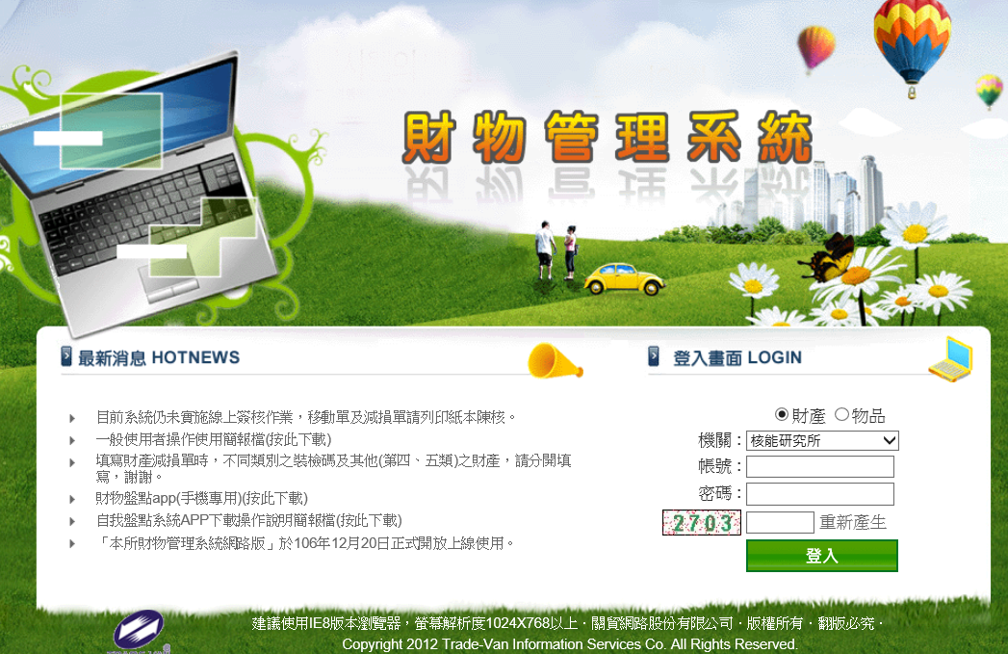
本所財產及物品管理規定
報告單位：秘書室管理科

Slide 2
講授大綱
國有財產及公用物品範圍
財產與物品之定義
國有財產分類標準
保管使用權之取得
本所財物管理及攜出所外之相關規定
減損及責任之解除
財物管理

Slide 3
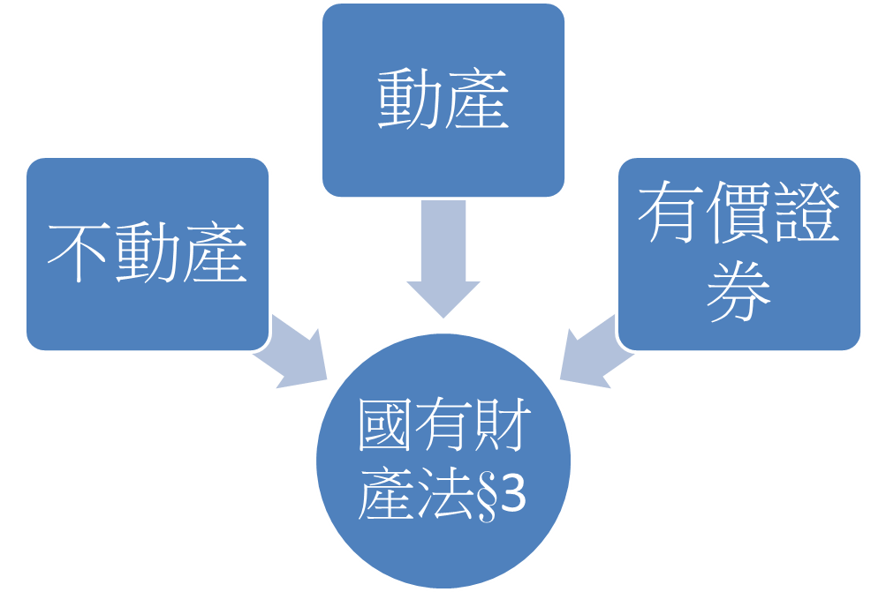
國有公用財產及物品之範圍

Slide 4
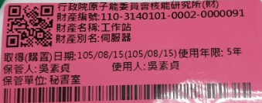
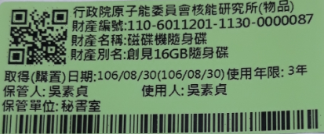
財產及物品之定義
財產：金額1萬元以上且使用年限
2年以上者-標籤:
物品：金額1萬元以下或使用年限
2年以下者-標籤:

Slide 5
國有財產分類標準
依財物標準分類表
第一類供使用土地、土地改良物
第二類房屋建築及設備
第三類機械及設備
第四類交通及運輸設備
第六類非消耗性物品
第五類雜項設備
第七類消耗用品無標籤
財物管理
一單位財產編列一財產編號，
各別登帳列管。

Slide 6
保管使用權之取得
移轉
單據 移動單
原保管人
登入系統
新增表頭後存檔
按新增勾選明細列印核章後
送管理科

Slide 7
購置
驗收後全案送管理科
購案明細詳載財產名稱、廠牌、型號並分算取得單價
單價10萬元以上需加附照片
廠商附贈之財產或物品應併入採購案，以財物平均價列帳
主要設備之零組件購置或維修，應註明原主設備之財產編號，以增值方式列管

Slide 8
財產管理之相關規定
黏貼財產標籤
填載使用、保養紀錄
不得私自移轉或借撥
送修、送校等應填具製攜入(出)申請單
財物管理

Slide 9
減損及責任之解除
減損申請：需已達使用年限且毀損失原有效能不能修復，或經評估修復而不經濟時者得予以報廢。若已達使用年限，功能正常仍可繼續使用者，不得辦理報廢事宜。另第三、四、五類財產申請報廢時，應填寫「財產減損單」及「申請核定財產報廢暨自我檢核技術鑑定表」進行自我檢核。

Slide 10
減損單填製流程
單據 減損單
保管人
登入系統
新增表頭後存檔
按新增勾選裝檢碼及明細列印核章後
送管理科

Slide 11
財物之報廢，本所自行核定者，填列減損單1式3份。超過使用年限且金額1,500萬至3,000萬元者陳報原能會核定。
未達使用年限或已達使用年限金額 3,000萬元以上者陳報原能會核定並轉審計機關審核。

Slide 12
★財物保管人、使用人，因疏忽而遭致損失或
損壞時，應按情節輕重，負責賠償或依法處
理。若有侵占、盜賣情事，應陳報所長懲處
並依法究辦。屬遺失賠償者，應檢附本所出
納單位開具之有關收據，始准辦理除帳。
★如因災害、竊盜、不可抗力或其他意外事故，財產
致毀損或滅失時，應依審計法第58條及其施行細則
第41條規定，檢同有關證明文件，經主管機關查明
屬實，轉請審計機關核准後，解除其責任。
★離職時，應將保管或使用之財產交還，如有
短缺而未賠償者，除不發給離職證明文件，
應追究賠償責任。

Slide 13
結語
●公用財物應遵守使用規定或操作手冊
說明，善盡保管、使用、保養職責。
●不得任意提供非本所人員使用，且不
得擅自攜出所外使用。

Slide 14
謝謝聆聽

